Slide 1
Introdução
Tesseroids
Fatiando a Terra Inversão Moho
Conclusão

Slide 2
modelagem direta em coordenadas esféricas

Slide 3
GEOPHYSICS
Geophysical Software and Algorithms
Submetido: Mar 2015
R1: Nov 2015
Aceito: Abr 2016

Slide 4
tesseroide = prisma esférico

Slide 6
cte.

Slide 7
densidade
cte.

Slide 8
densidade
kernel
cte.
(Grombein et al., 2013)

Slide 9
Quadratura
Gauss-Legendre

Slide 12
ordem

Slide 13
ordem
pesos

Slide 14
ordem
pesos
raízes de

Slide 17
massa pontual

Slide 21
Ku (1977)
<
dist. até
observação
dist. entre
massas

Slide 23
+ massas

Slide 24
+ massas
+ tesseroides

Slide 25
+ massas
+ tesseroides

Slide 27
if d/L_{λ} < D:

Slide 28
if d/L_{λ} < D:
Divide em λ

Slide 29
if d/L_{Ф} < D:

Slide 30
if d/L_{Ф} < D:
Divide em Ф

Slide 31
if d/L_{r} < D:

Slide 32
if d/L_{r} < D:
Divide em r

Slide 36
algoritmo

Slide 37
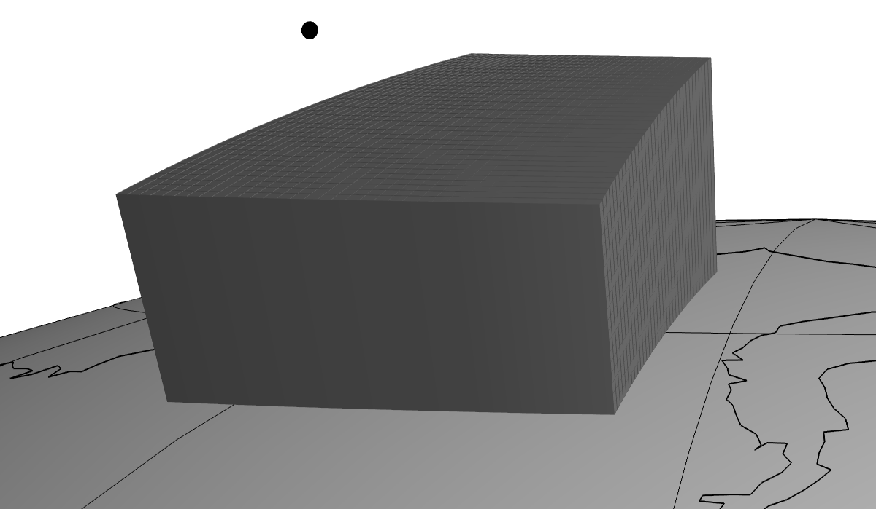

Slide 38
pilha

Slide 39
pilha
adicionar no
topo da pilha

Slide 40
pilha
“pop”

Slide 41
pilha
if d/L_{x} < D:
Divide em x

Slide 42
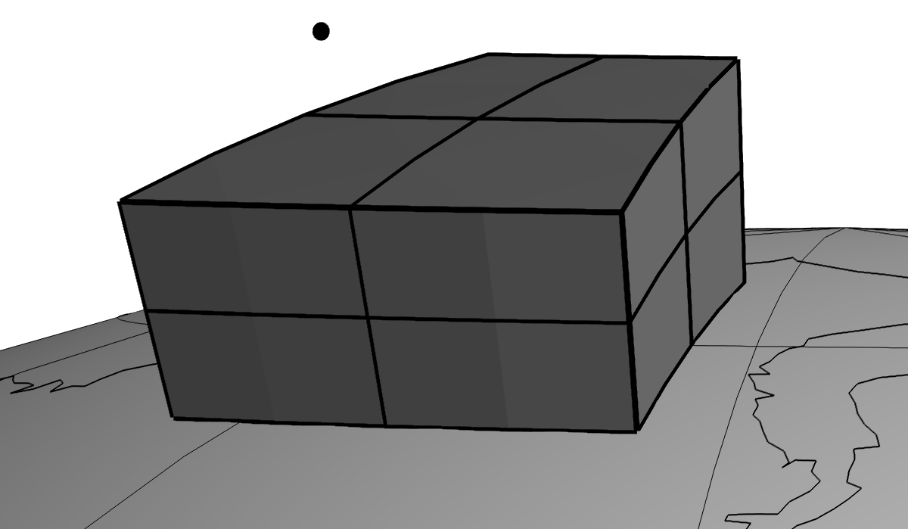
pilha
if d/L_{x} < D:
Divide em x

Slide 43
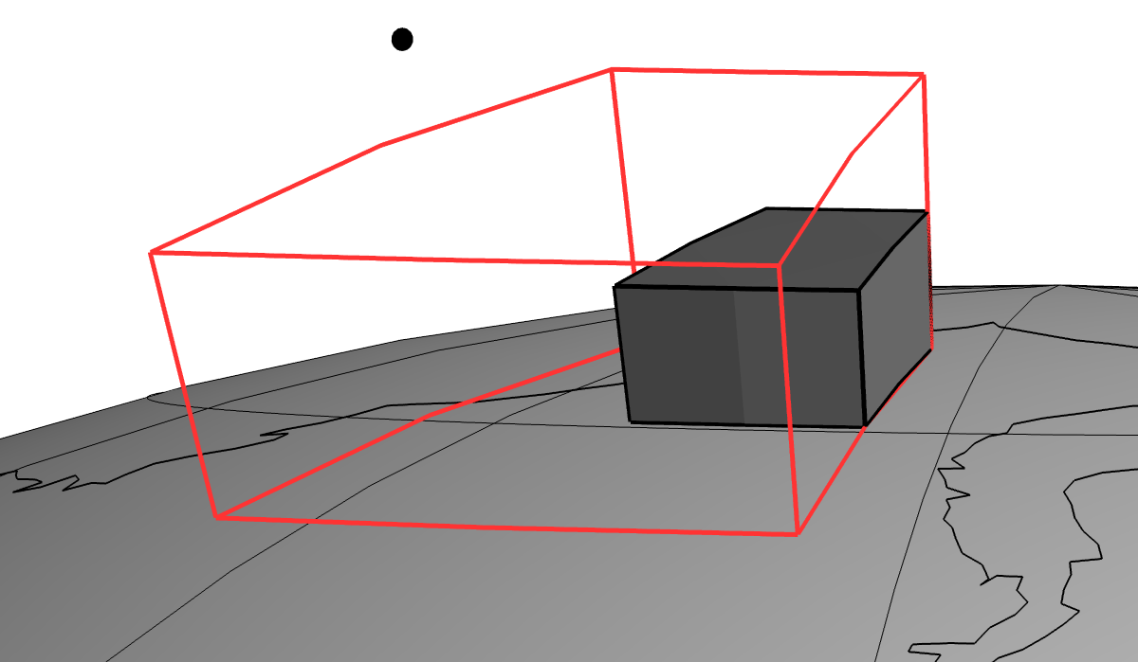
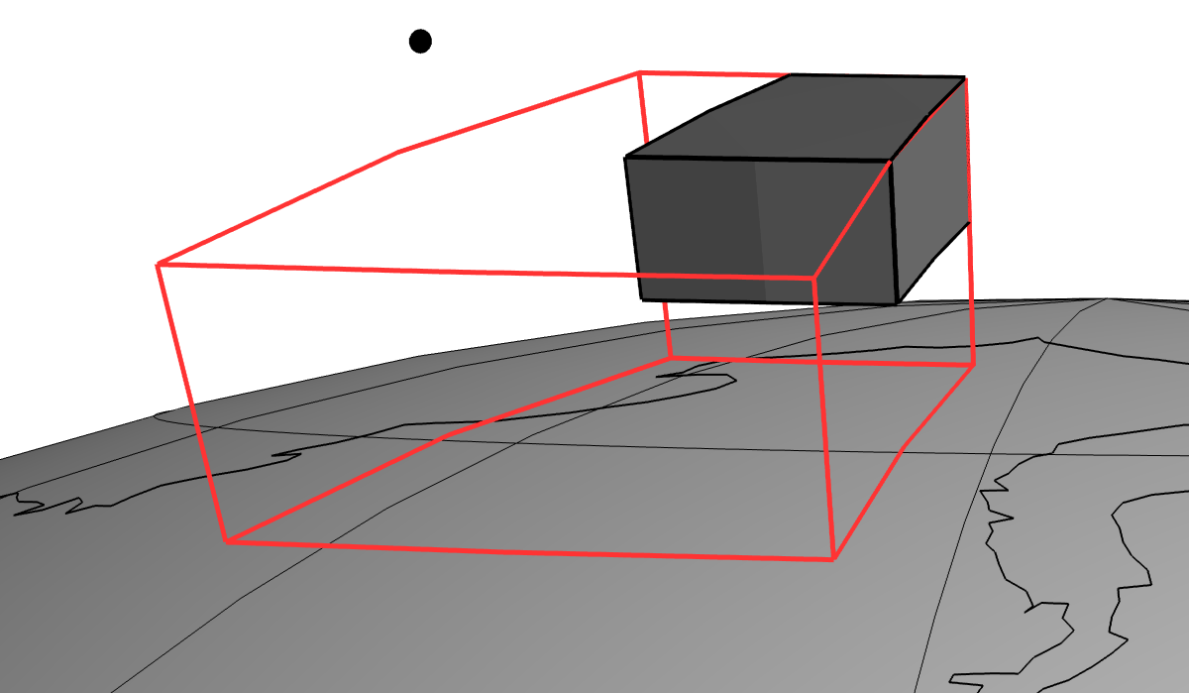
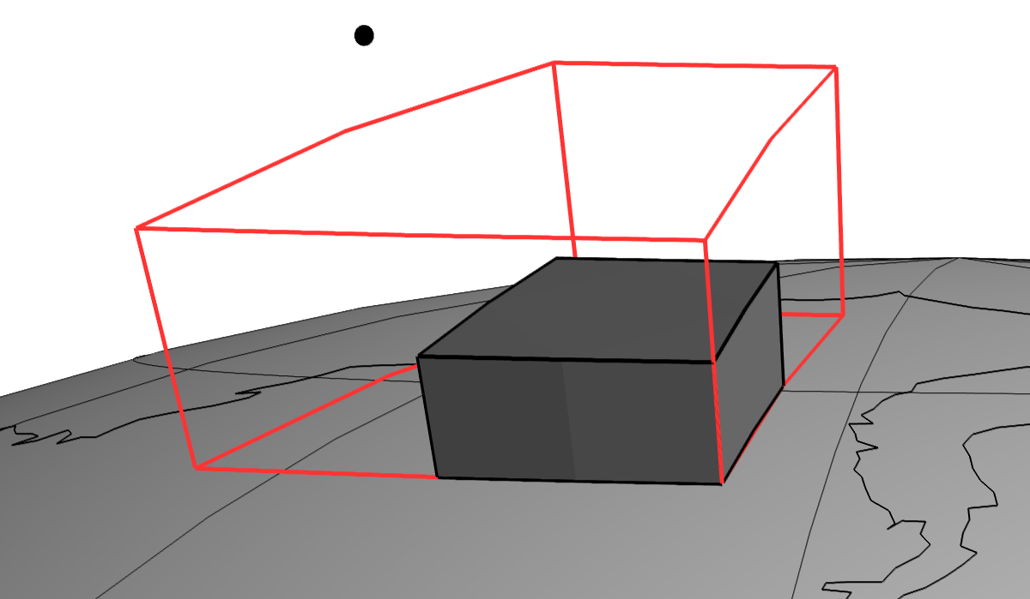
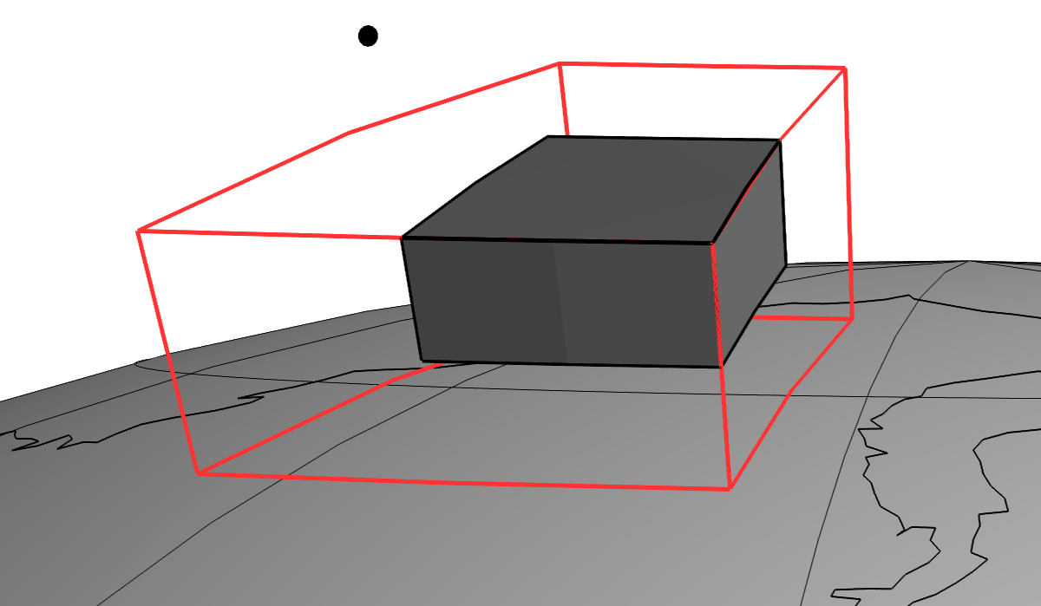
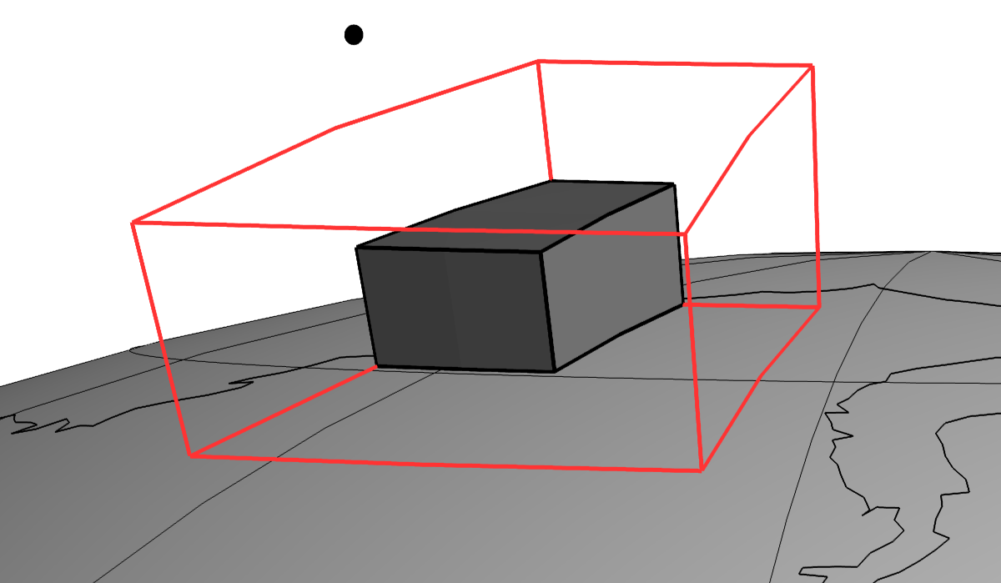
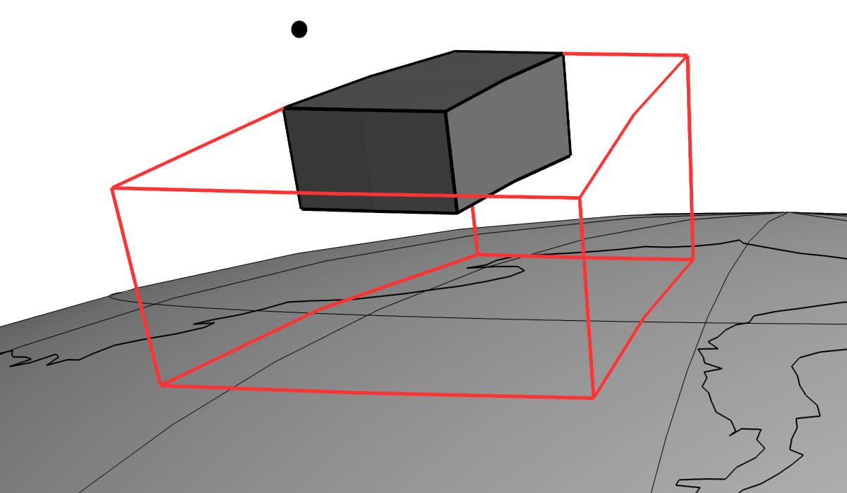
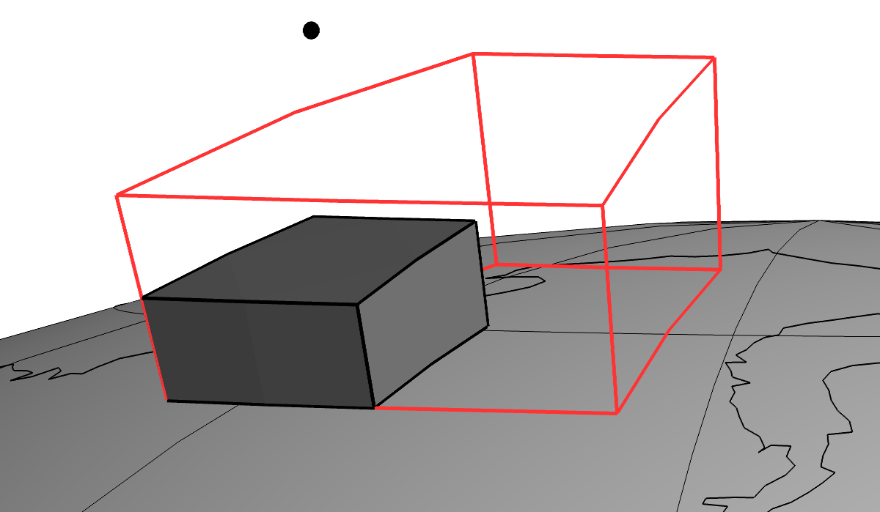
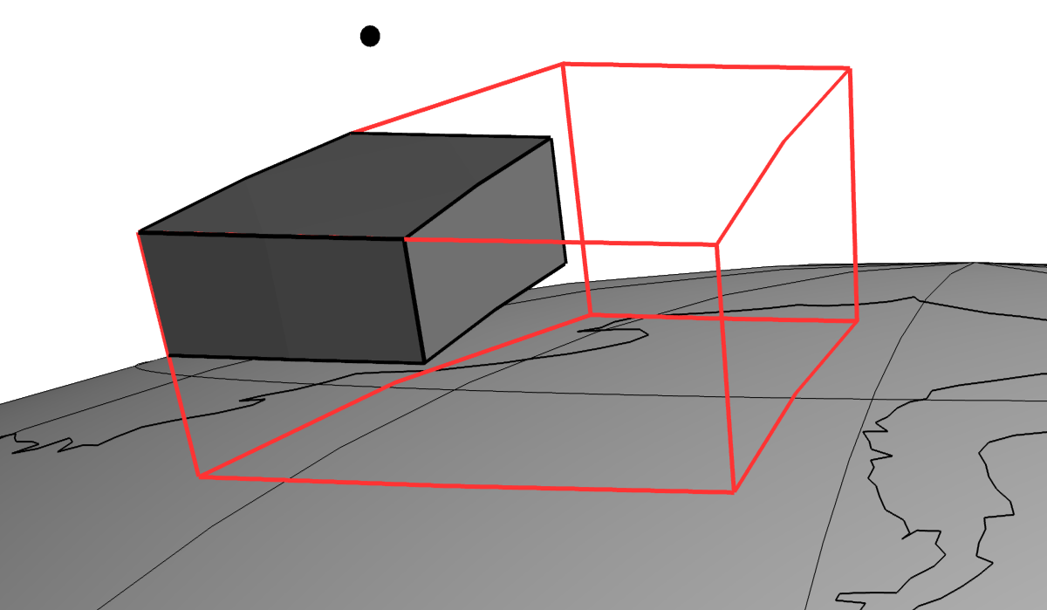
pilha

Slide 44
pilha
“pop”

Slide 45
pilha
if d/L_{x} < D:
Divide em x

Slide 46

pilha
if d/L_{x} < D:
Divide em x

Slide 47
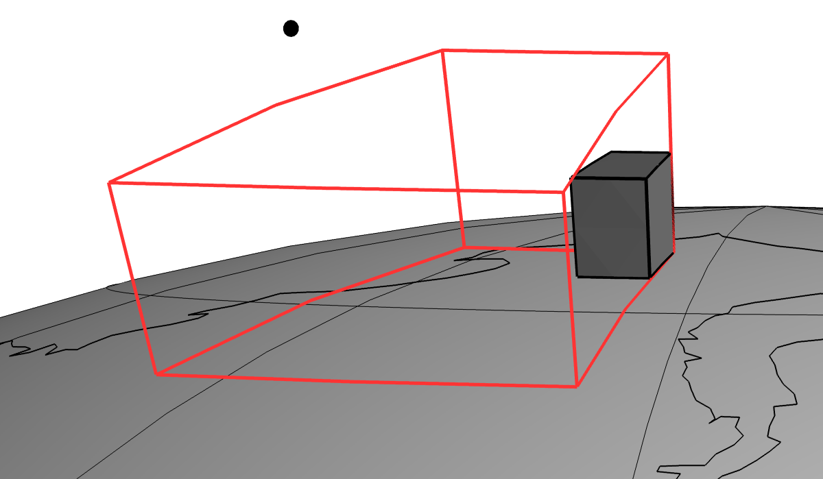
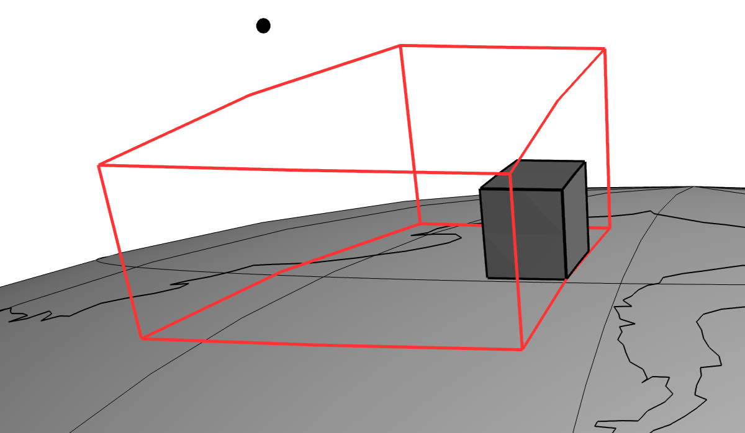
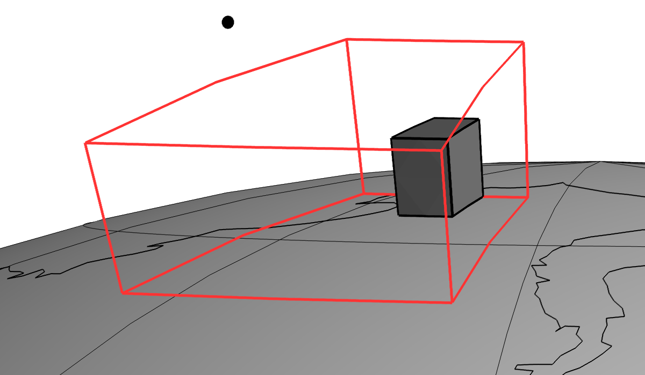
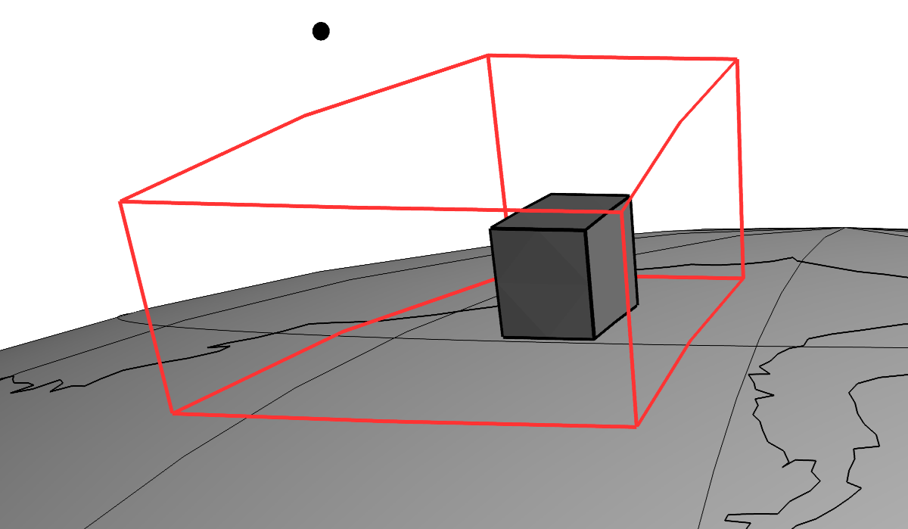
pilha

Slide 48
pilha
“pop”

Slide 49
pilha
if d/L_{x} < D:
Divide em x

Slide 50
pilha
if d/L_{x} < D:
Divide em x

Slide 51
pilha
g total += g tesseroide

Slide 52
pilha

Slide 53
pilha
“pop”

Slide 54
pilha
if d/L_{x} < D:
Divide em x

Slide 55
pilha

Slide 56
pilha
fim
g total
vazia

Slide 57
D
d/L_{x} < D

Slide 58
D=1 4 tesseroides

Slide 59
D=2 38 tesseroides

Slide 60
D=6 936 tesseroides

Slide 63
Melhor D?

Slide 65
Casca x Quadratura
1. pólo h=2km 1°x 1°x 1km
2. equador h=2km 1°x 1°x 1km
3. pólo h=260km 1°x 1°x 1km
4. pólo h=2km 30°x 30°x 1km

Slide 66
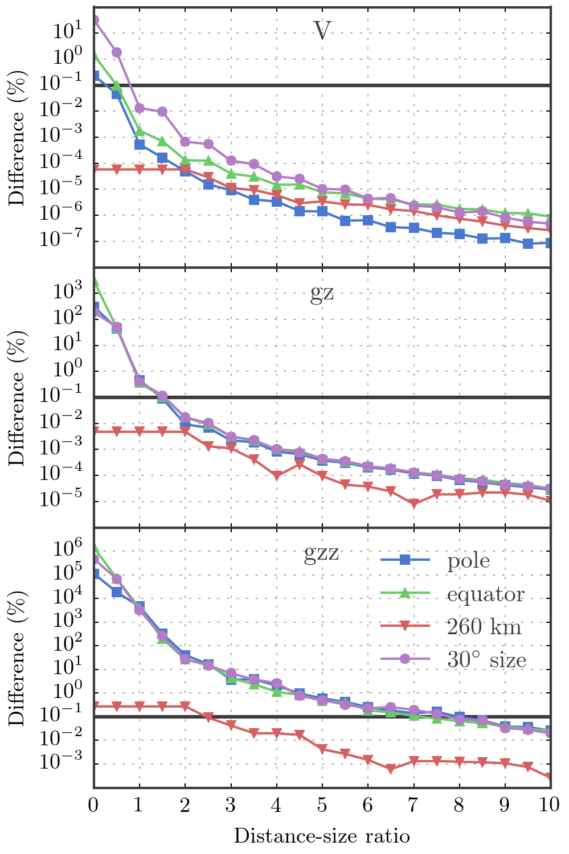

Slide 67
0.1% erro
0.1% erro
0.1% erro

Slide 68
1
D
1.5
8

Slide 69
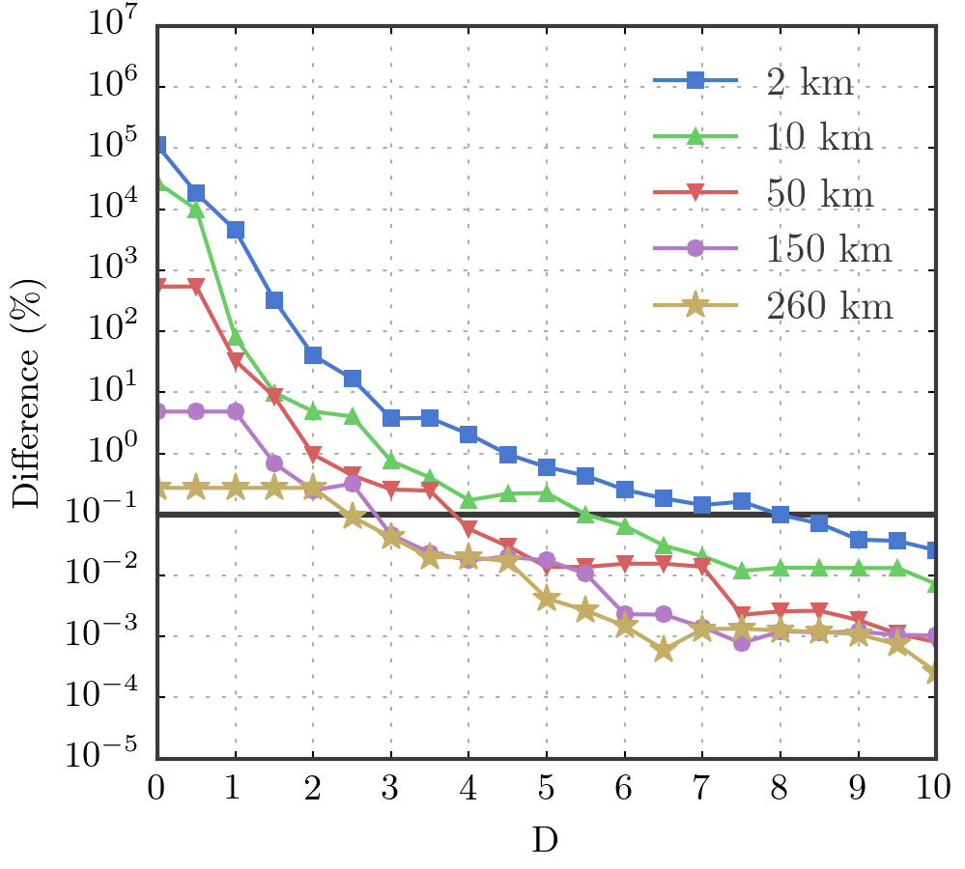
g_{zz}

Slide 70
software

Slide 71
29 programas
linguagem C
open-source: BSD license

Slide 72
linha de comando

Slide 73
tesseroids.leouieda.com

Slide 74
34 citações
(google scholar)
tesseroids.leouieda.com

Slide 75
conclusão

Slide 76
Discretização adaptativa:
algoritmo melhor definido pilha x recursivo

Slide 77
Discretização adaptativa:
algoritmo melhor definido pilha x recursivo
Quantificação do erro:
D ótimo Ds diferentes: V, gz, gzz

Slide 78
Discretização adaptativa:
algoritmo melhor definido pilha x recursivo
Quantificação do erro:
D ótimo Ds diferentes: V, gz, gzz
Implementação:
open-source usuários desenvolvedores

Slide 79
programa B
modelagem direta
aprox. esférica
Aplicação

